Slide 1

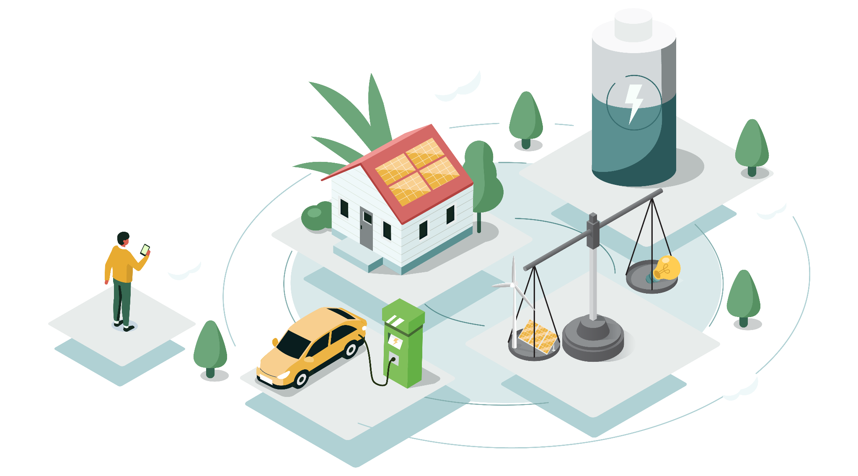
Afschaffing terugdraaiende teller:
start van nieuwe opportuniteiten

Slide 2
Waarom ?

Slide 3
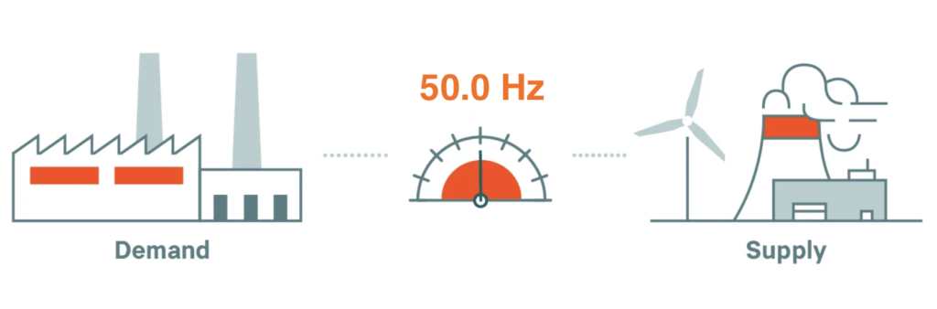
Hoe werkt het elektriciteitsnet ?
Notes:
Hoe werkt nu eigenlijk het elektriciteitsnet, wat moeten we weten?

Slide 4
Hoe werkt het elektriciteitsnet ?
  Energieleverancier
  Netbeheerder
Strategische reserves
Weken
maanden
afschakelplan
- 24 h
Nu
+ 4-30s
- 15 m
+ 5 m
+ 30 min
Notes:
Hoe wordt deze balans in het net gerealiseerd?

Slide 5
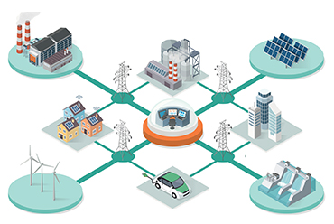
Uitdaging
Oplossing
- Hernieuwbare energie opschalen
- investeringen in het elektriciteitsnet
- Kosten onder controle houden
- Groot deel van onvoorspelbaarheid : huishoudens
Introductie capaciteitstarief (2023)
Introductie van de digitale meter (2025)
- beter inzicht in de voorspelling
- Wie verbruikt op goed moment wordt beloond
- Wie verbruikt op slecht moment wordt “gestraft”
Notes:
Hoe vertaalt dit zich naar de consument

Slide 6
Opportuniteiten ?
Notes:
Welke opportuniteiten kan de digitale meter onze klanten geven?

Slide 7
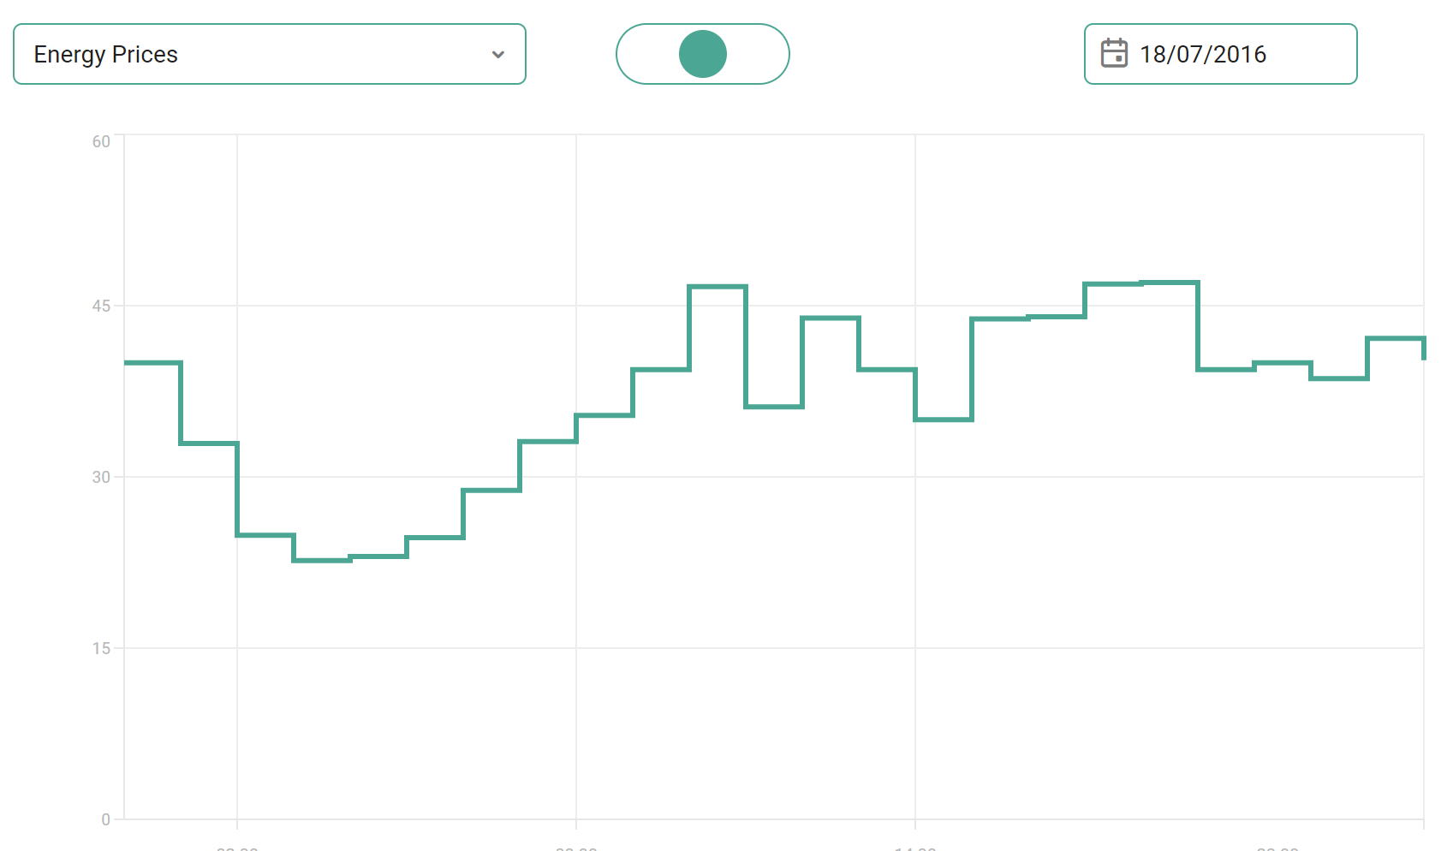
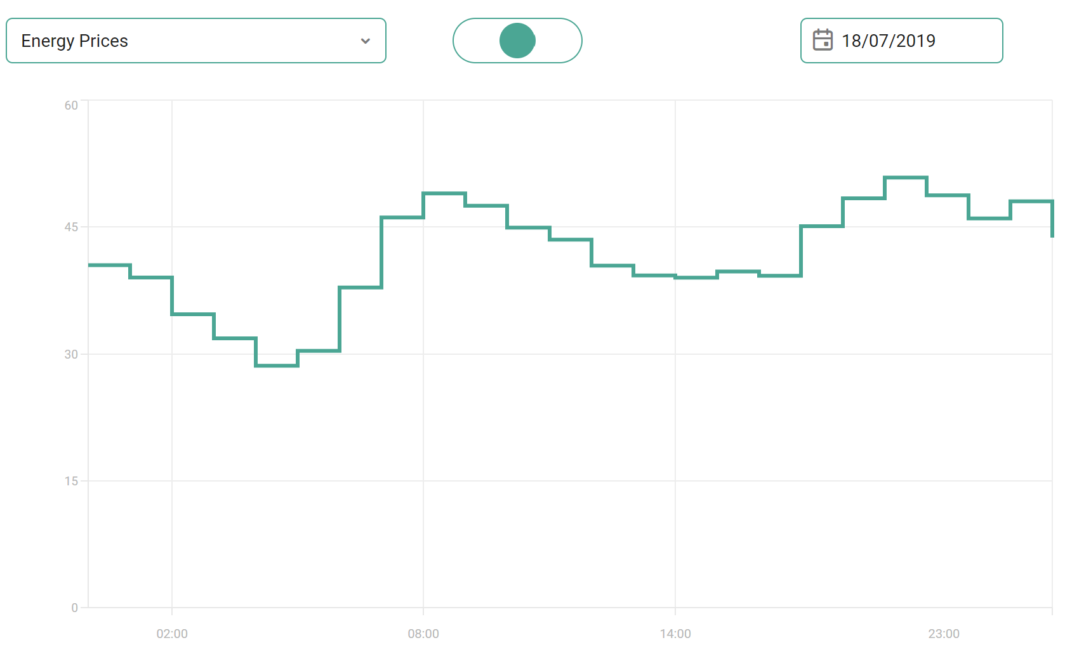
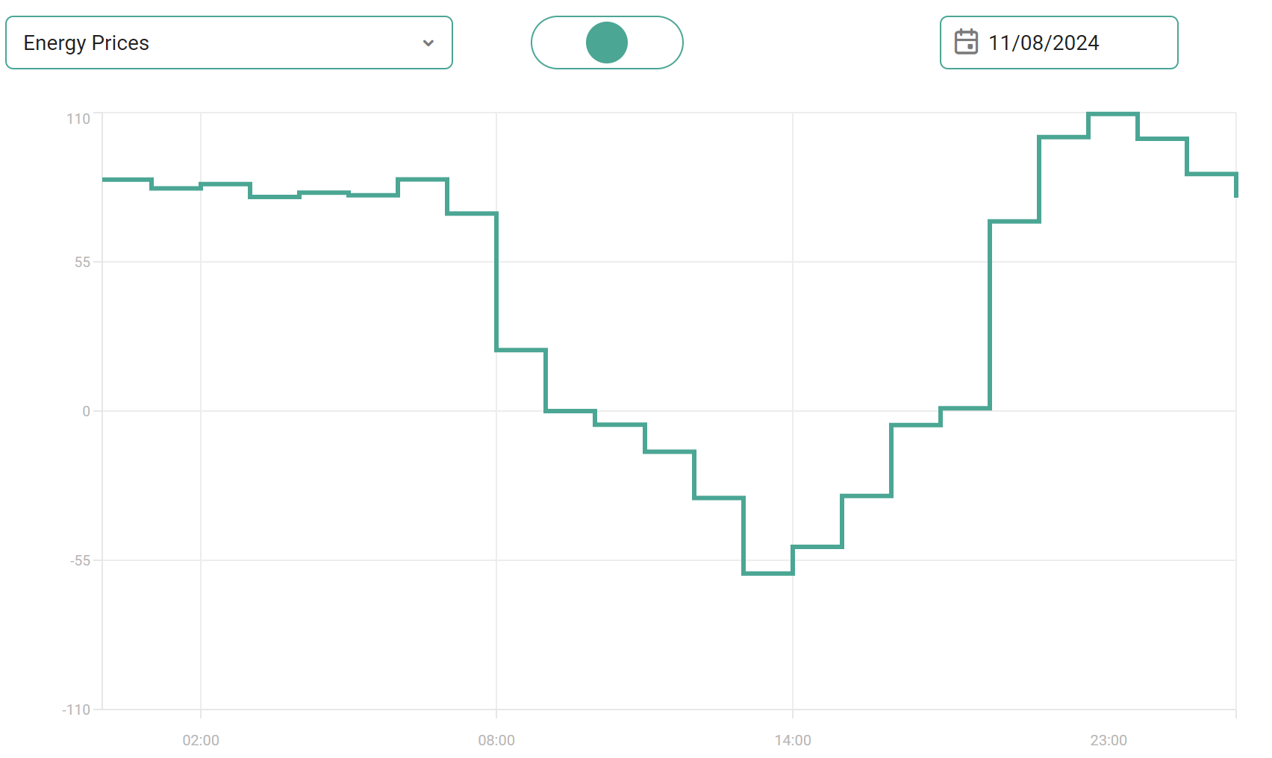
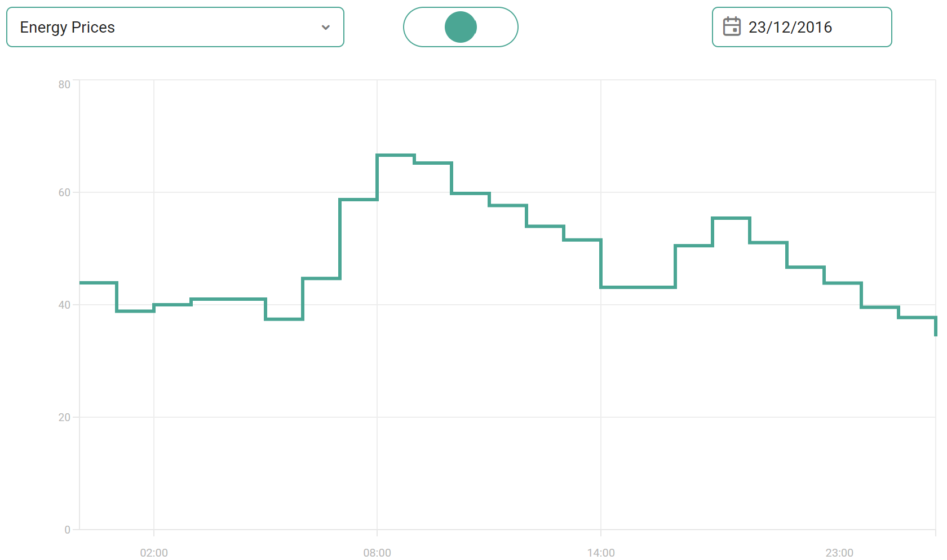
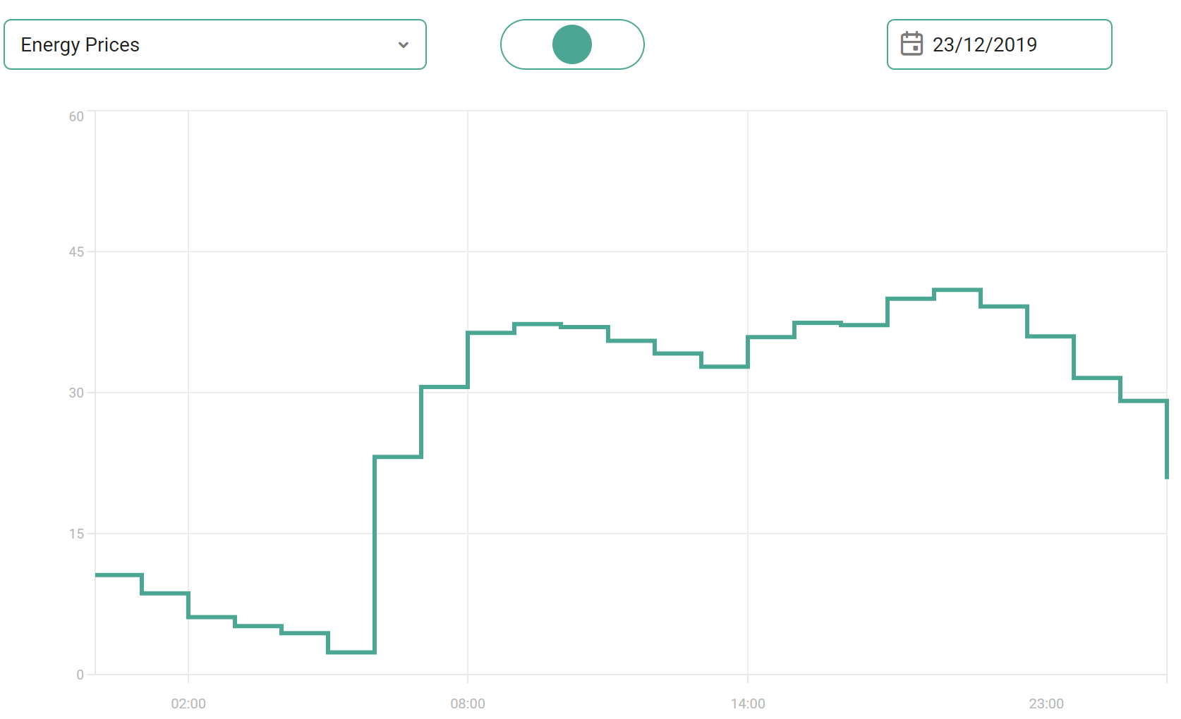
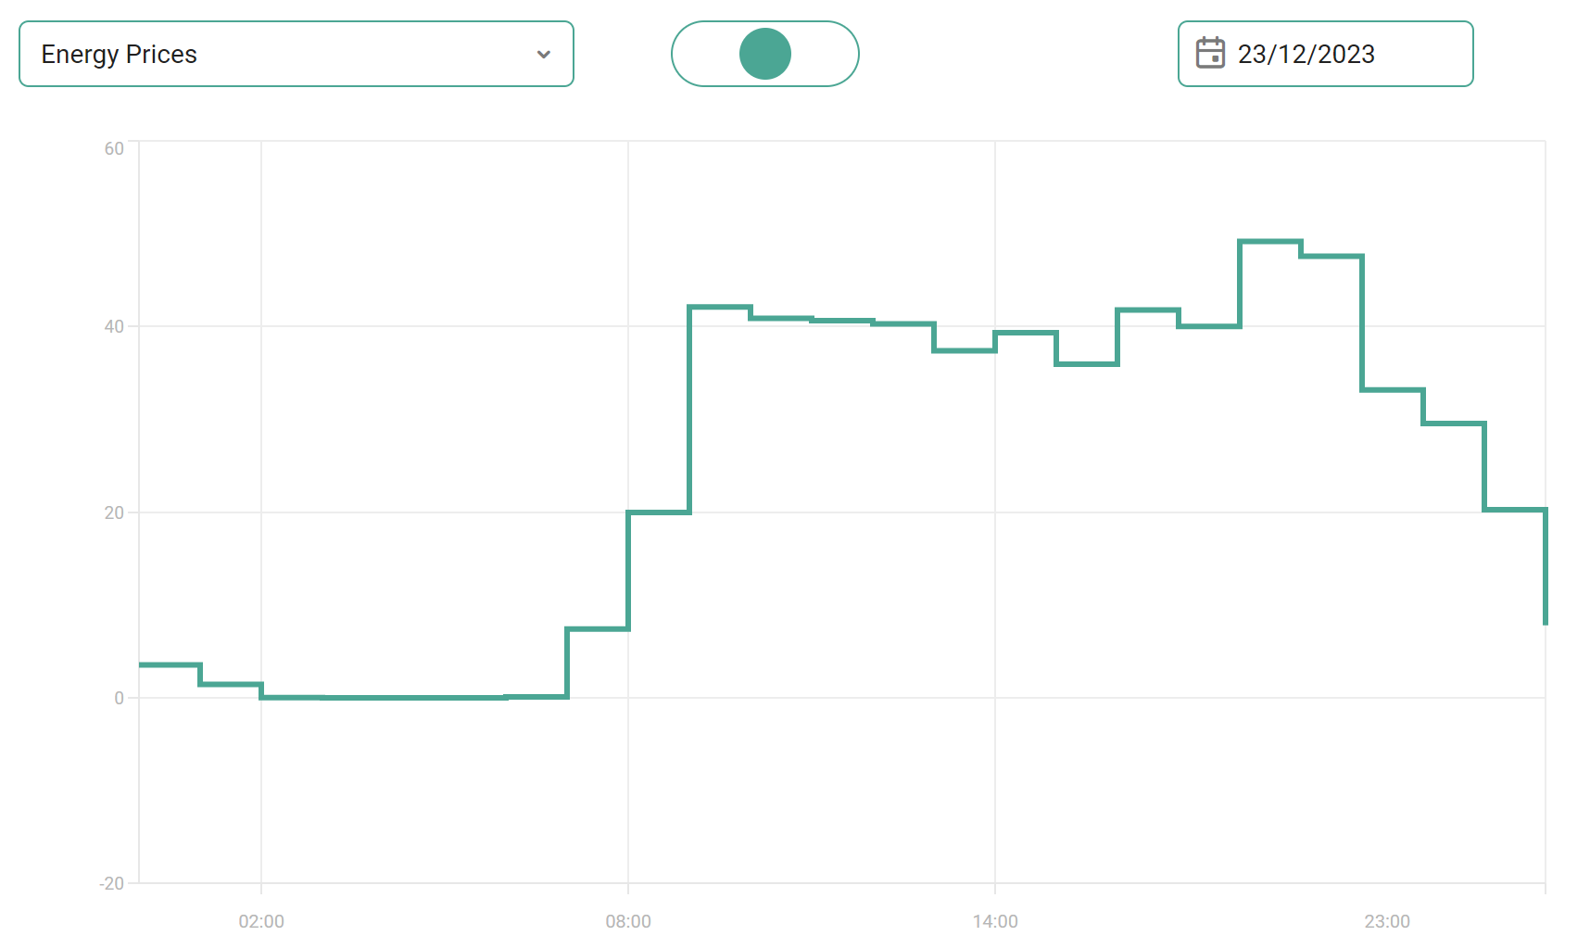
Flexibiliteit = de sleutel !
Dynamische energieprijzen : besparingen op de energiefactuur
60
60
110
Zomer
30
0
30
0
0
-110
80
60
60
Winter
40
30
20
0
0
-20
2016
2019
2024
Notes:
Hoe werken deze dynamische tarieven nu eigenlijk?

Slide 8
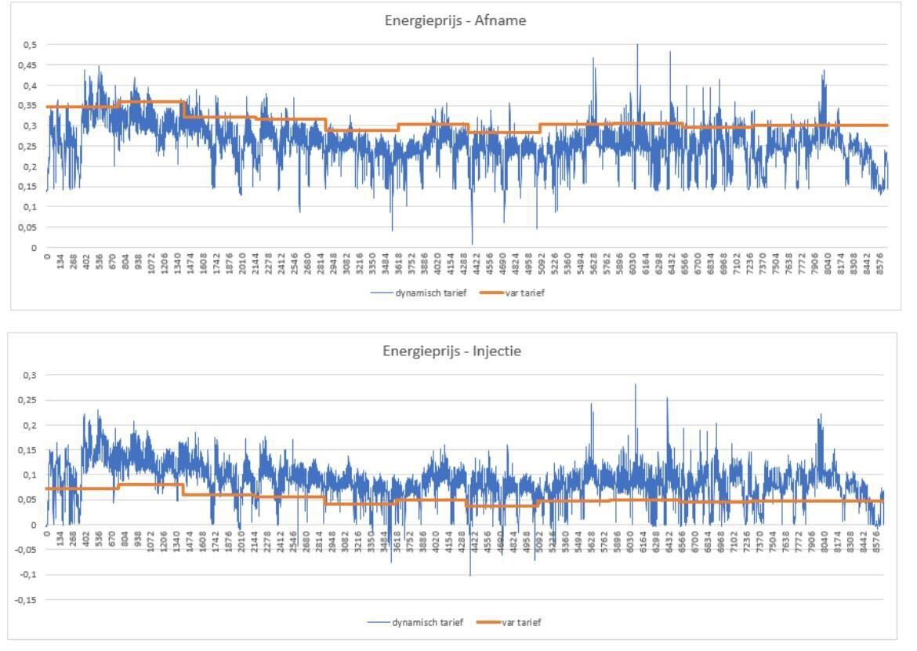
Flexibiliteit = de sleutel !
Dynamische energieprijzen : besparingen op de energiefactuur

Slide 9
Flexibiliteit = de sleutel !
Dynamische energieprijzen : besparingen op de energiefactuur

Slide 10
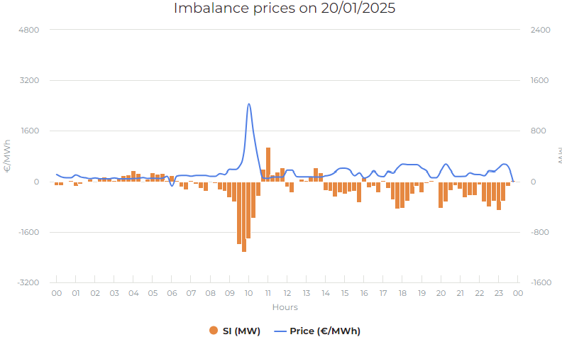
Flexibiliteit = de sleutel !
De NU prijzen : oplossen van onbalans in het systeem (markt flexibiliteit)
Uitval van de kernreactor Tihange 1 op 20/01/2025
- 905.000 kW vermogen plots weg
- Nood aan SNEL handelen om evenwicht te herstellen
- 2,45€ / kWh die je op dat moment ontvangt om te injecteren
Notes:
Wat houdt dat nu in : “het oplossen” van het onevenwicht in het net?

Slide 11
Wat nu met een slim gestuurde batterij ?

Slide 12

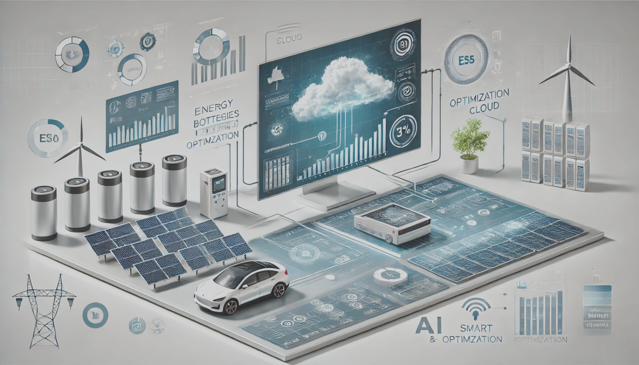
Jouw energiebrein
Een geavanceerd EMS algoritme welke al de geconnecteerde toestellen meeneemt in (markt)opportuniteiten.
- Sturing van PV, batterij en EV-lader
- Geen gedragsaanpassing nodig!
- Verbruik en injectie altijd en op het juiste moment
- Realiseer inkomsten met de installatie
- Vrije keuze van uw energieleverancier
- 1 App voor alle geconnecteerde technieken
- Verander uitdagingen van de energietransitie in een persoonlijk voordeel
- Volledige ontzorging
Notes:
Wat is een slim gestuurde batterij? Wat moet ik me daar bij voorstellen?

Slide 13
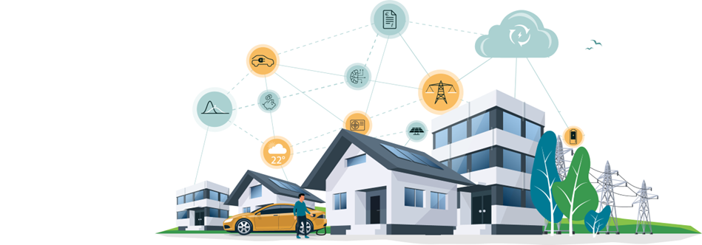
Hoe werkt het (besparingen op de energiefactuur)
Profile learning – verbruik & productie
Gemiddeld
- €439
In 2024
(batterij, dynamisch tarief)
Energie tarief & Extra kosten (DSO/TSO/Taksen)
PV Productie & optimalisatie
Weersvoorspelling
Batterij degradatie & energie verliezen
Capaciteitstarief
˅
˅
˅
˅
˅
˅
Notes:
Hoe kan zo’n slimme sturing mijn factuur doen dalen?

Slide 14
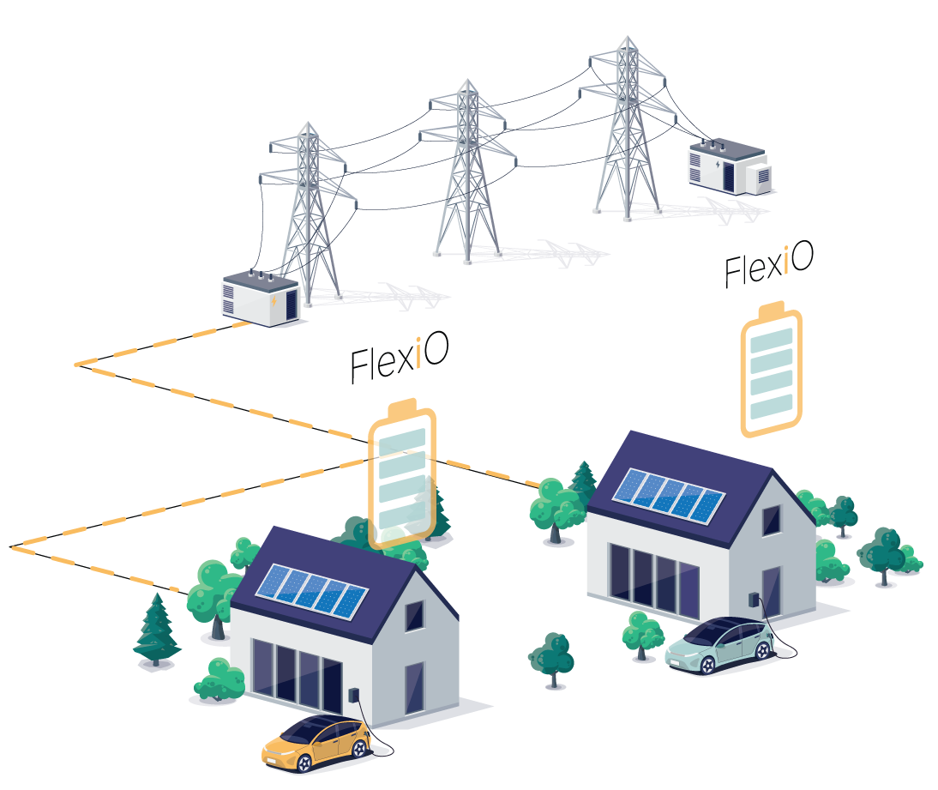

Hoe werkt het (inkomsten via VPP )
gemiddeld
+€296
(grid balancing)
Afschakelplan
Strategische reserves
Weken
maanden
- 24 h
Nu
+ 4-30s
- 15 m
˅
+ 5 m
+ 30 min
˅
˅
Notes:
Waarom zou ik mee helpen het net in baland te houden?

Slide 15
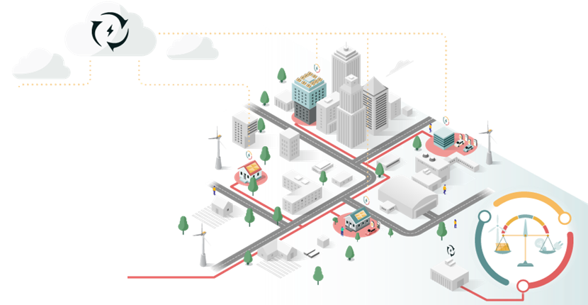
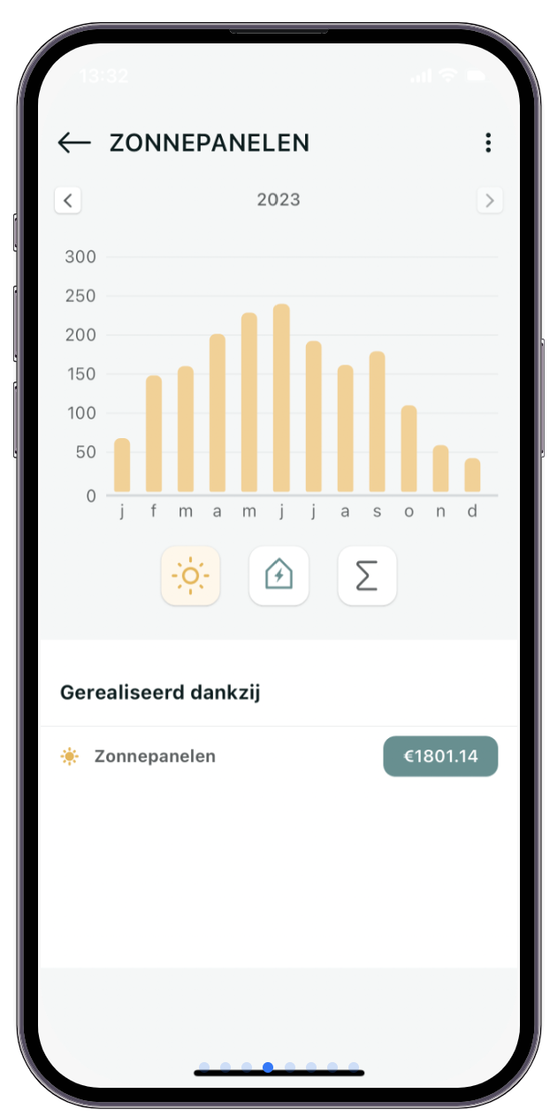
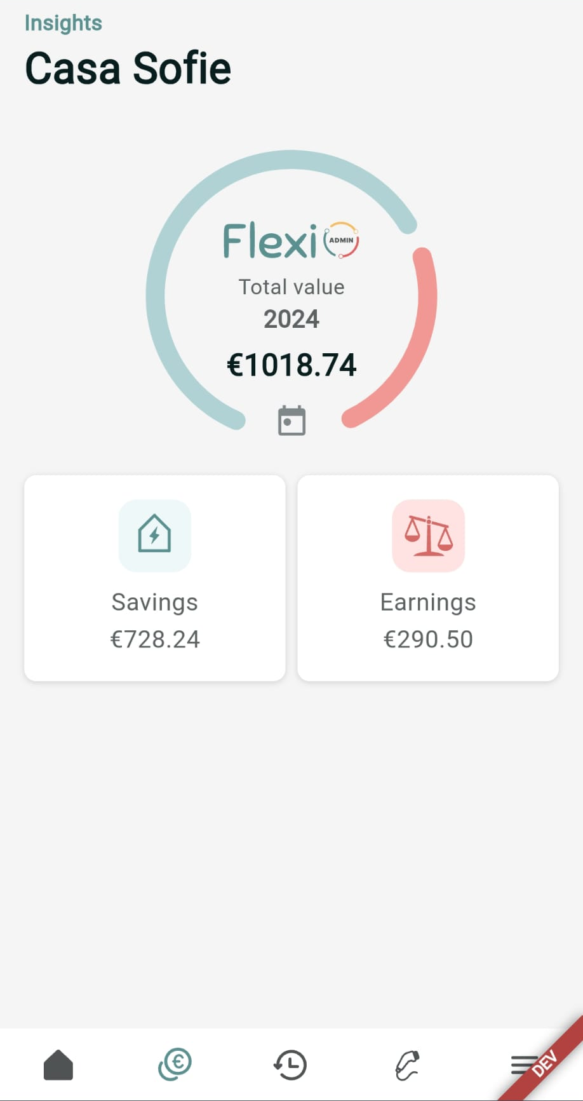
Optimaliseert op alle opportuniteiten én tegelijk
gemiddeld
+€296
gemiddeld
- €439
In 2024
(batterij, dynamisch tarief)
Notes:
Waarom doet FlexiO dit tegelijk dan?

Slide 16
Wat brengt dit voor jou?
Notes:
Welk financieel voordeel brengt FlexiO

Slide 17
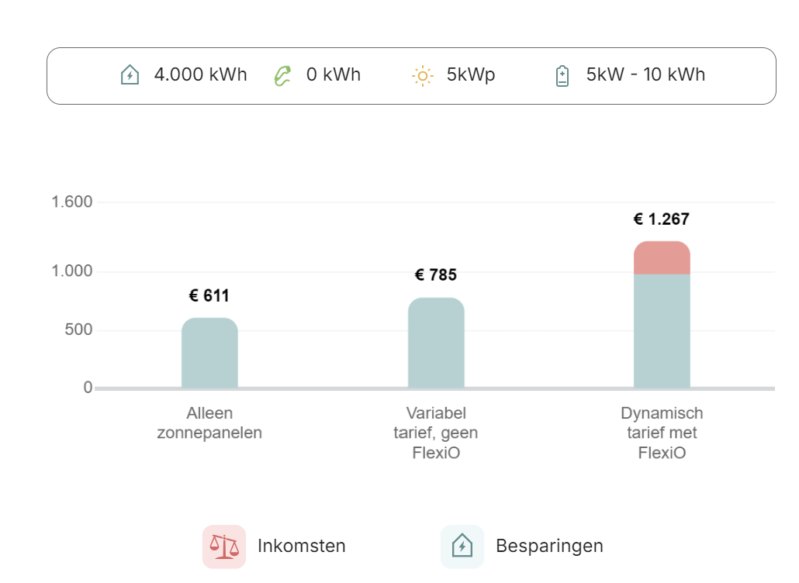
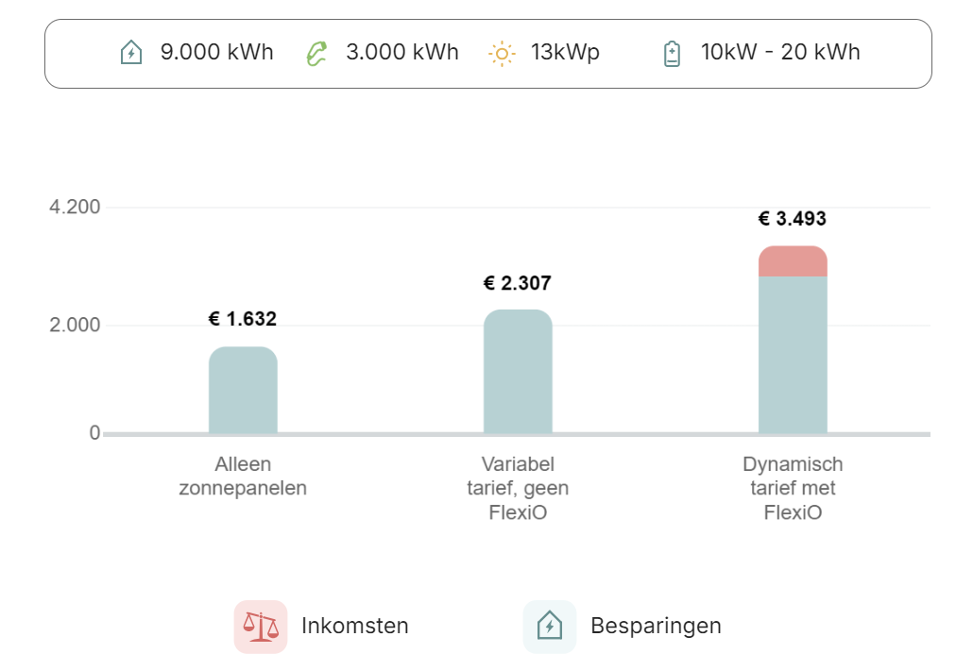
Een aantal voorbeelden
Vraag straks jouw simulatie op maat

Slide 18
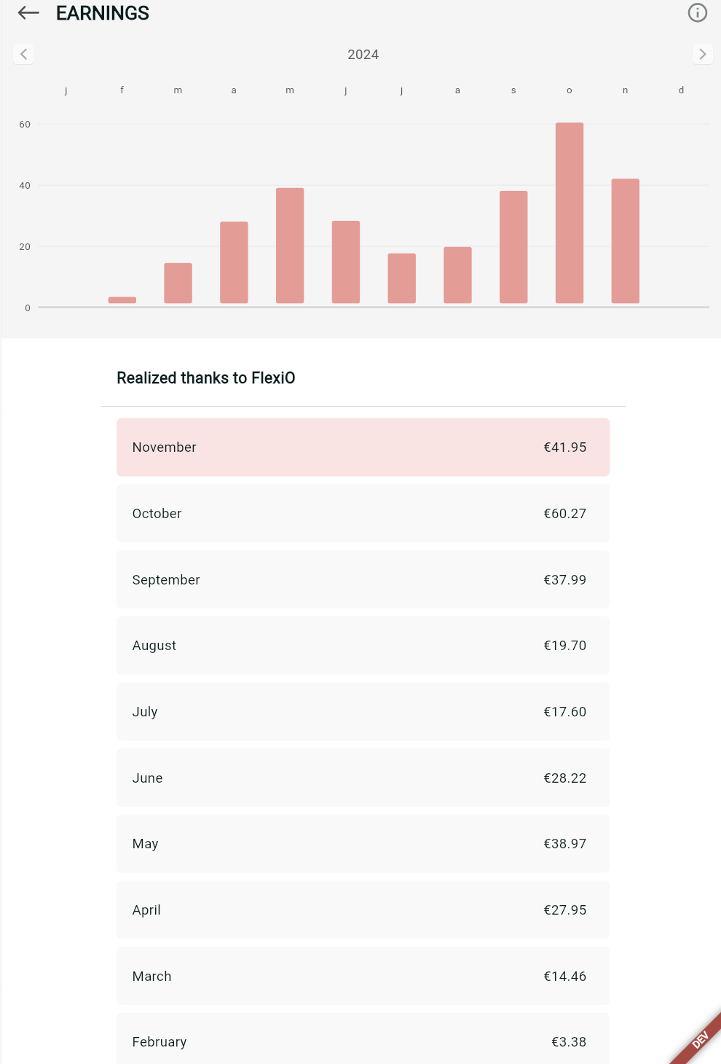
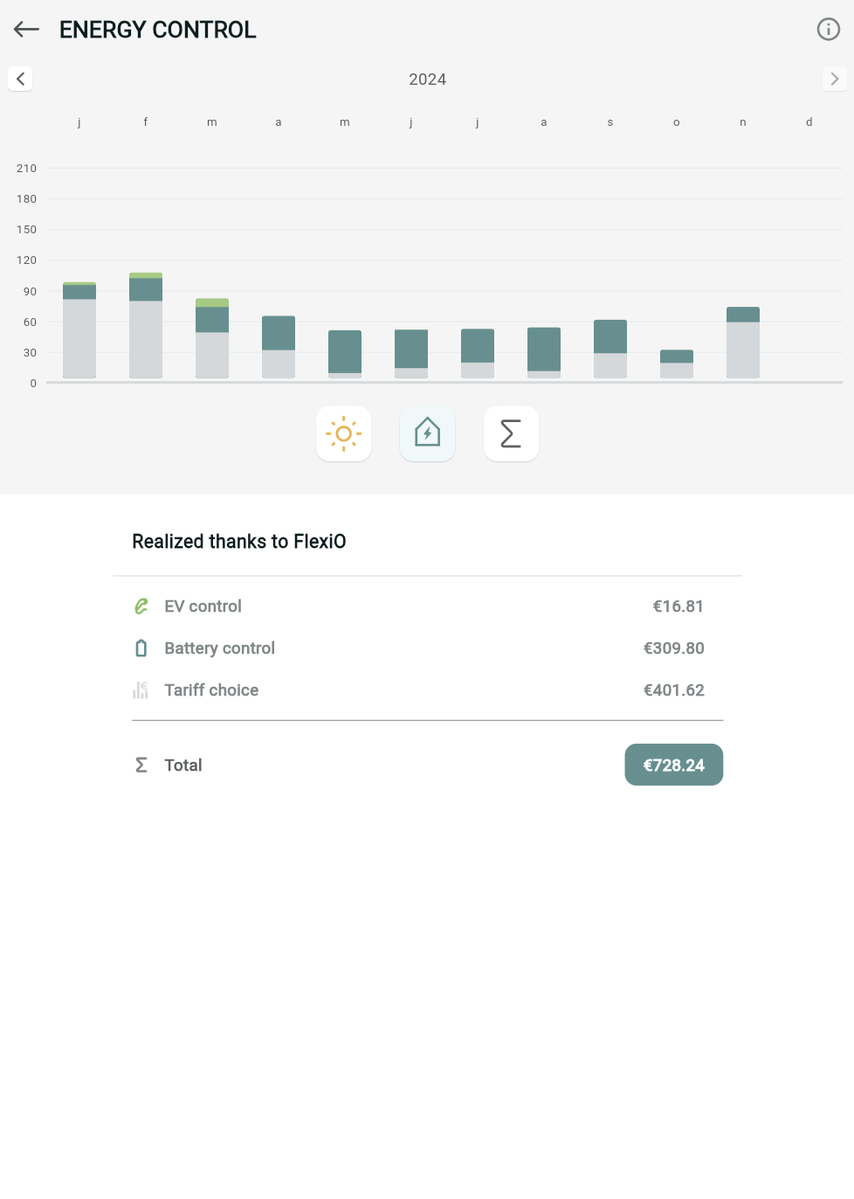
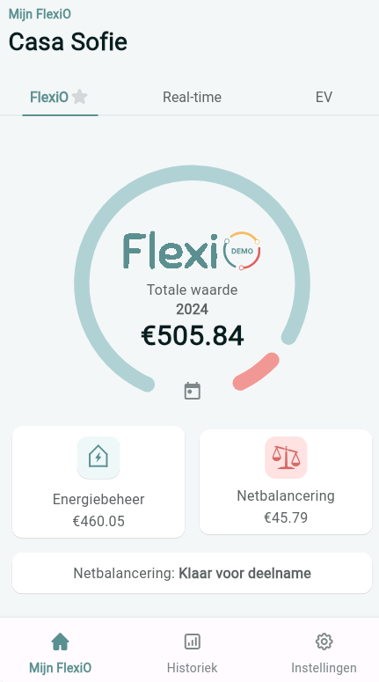
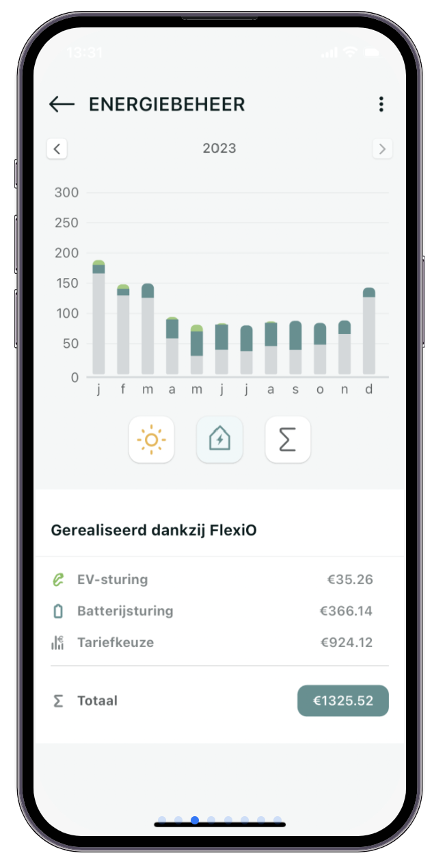
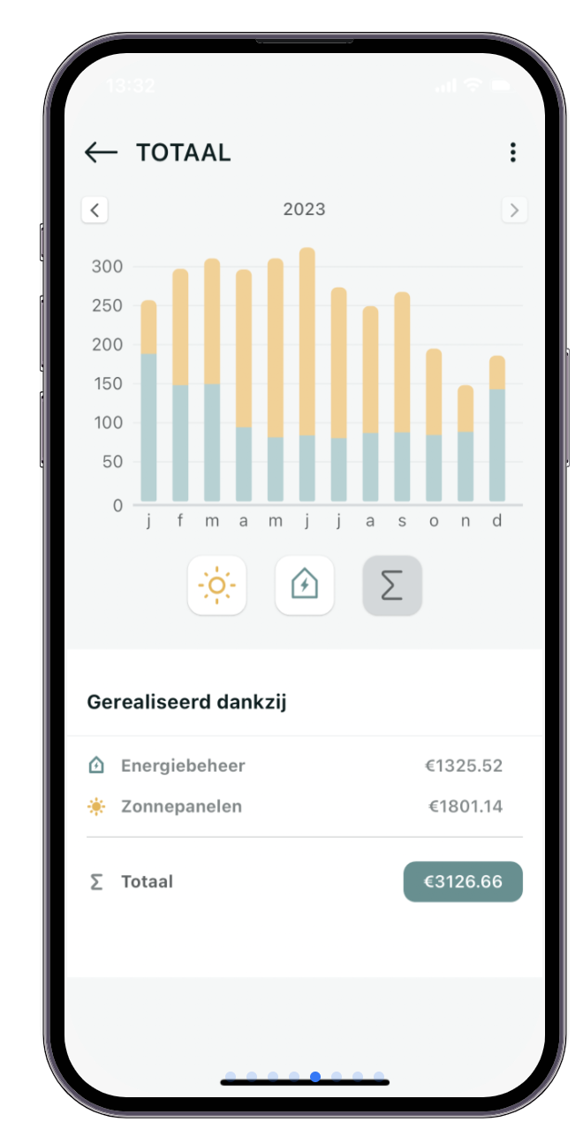
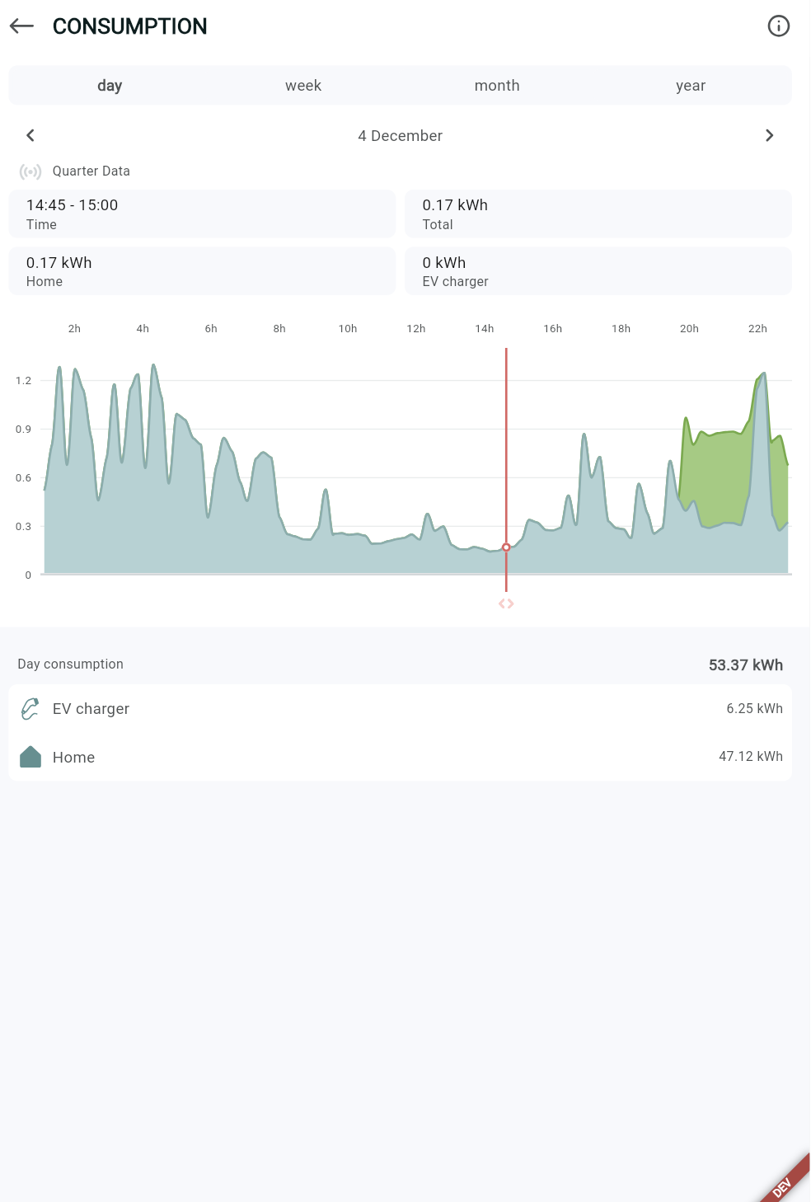
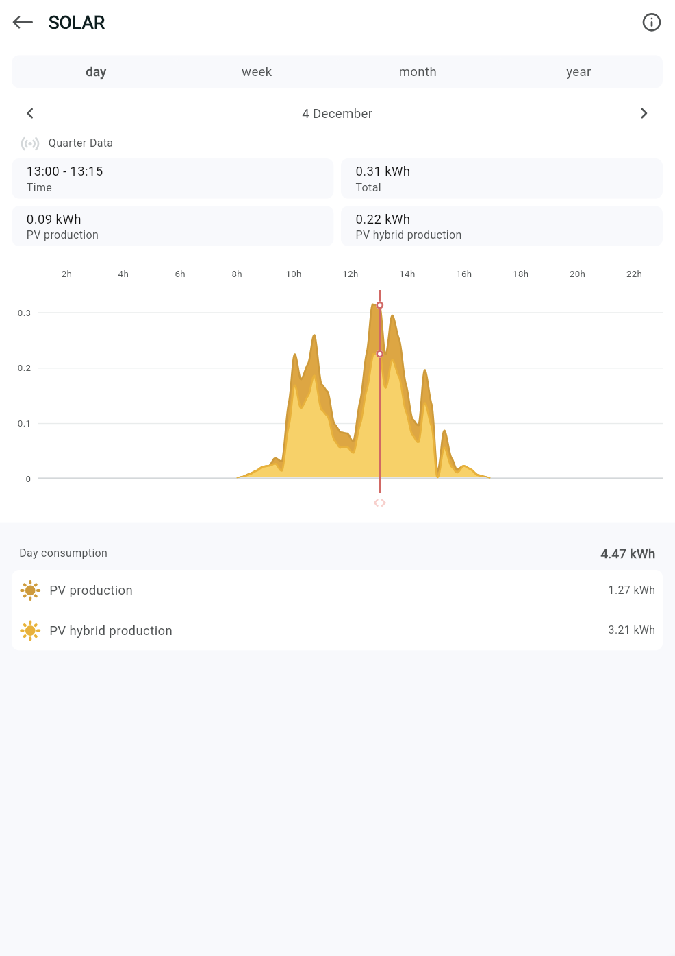
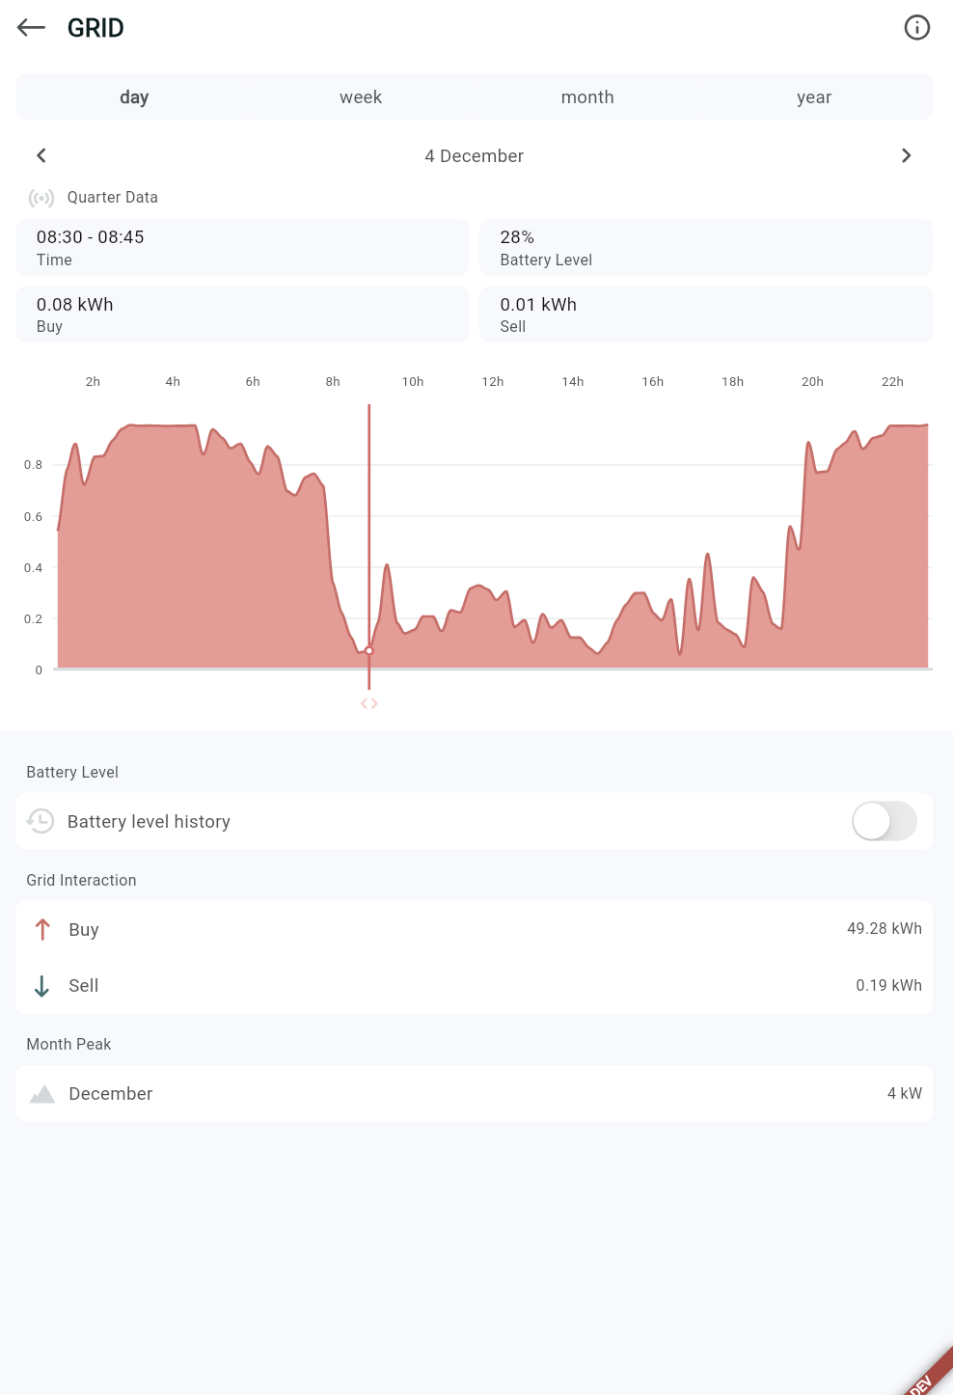
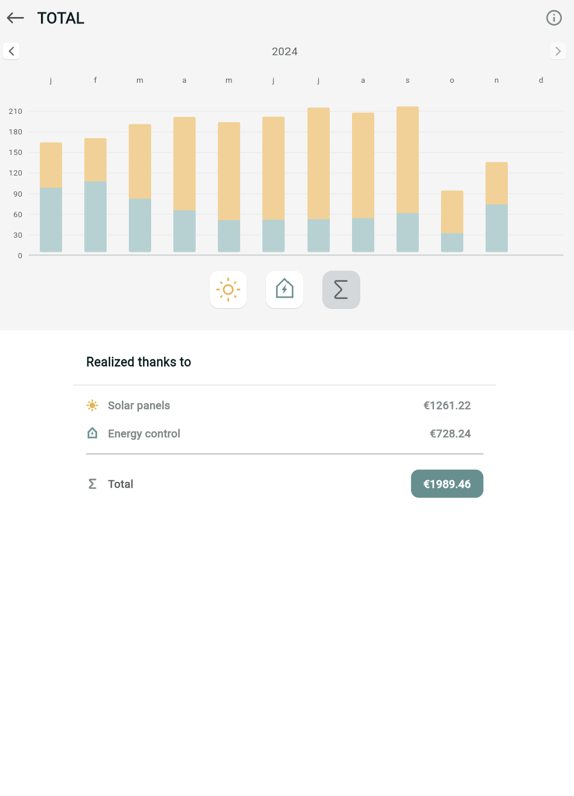
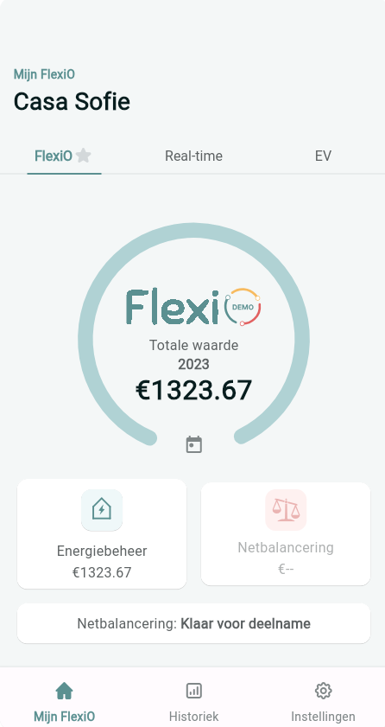
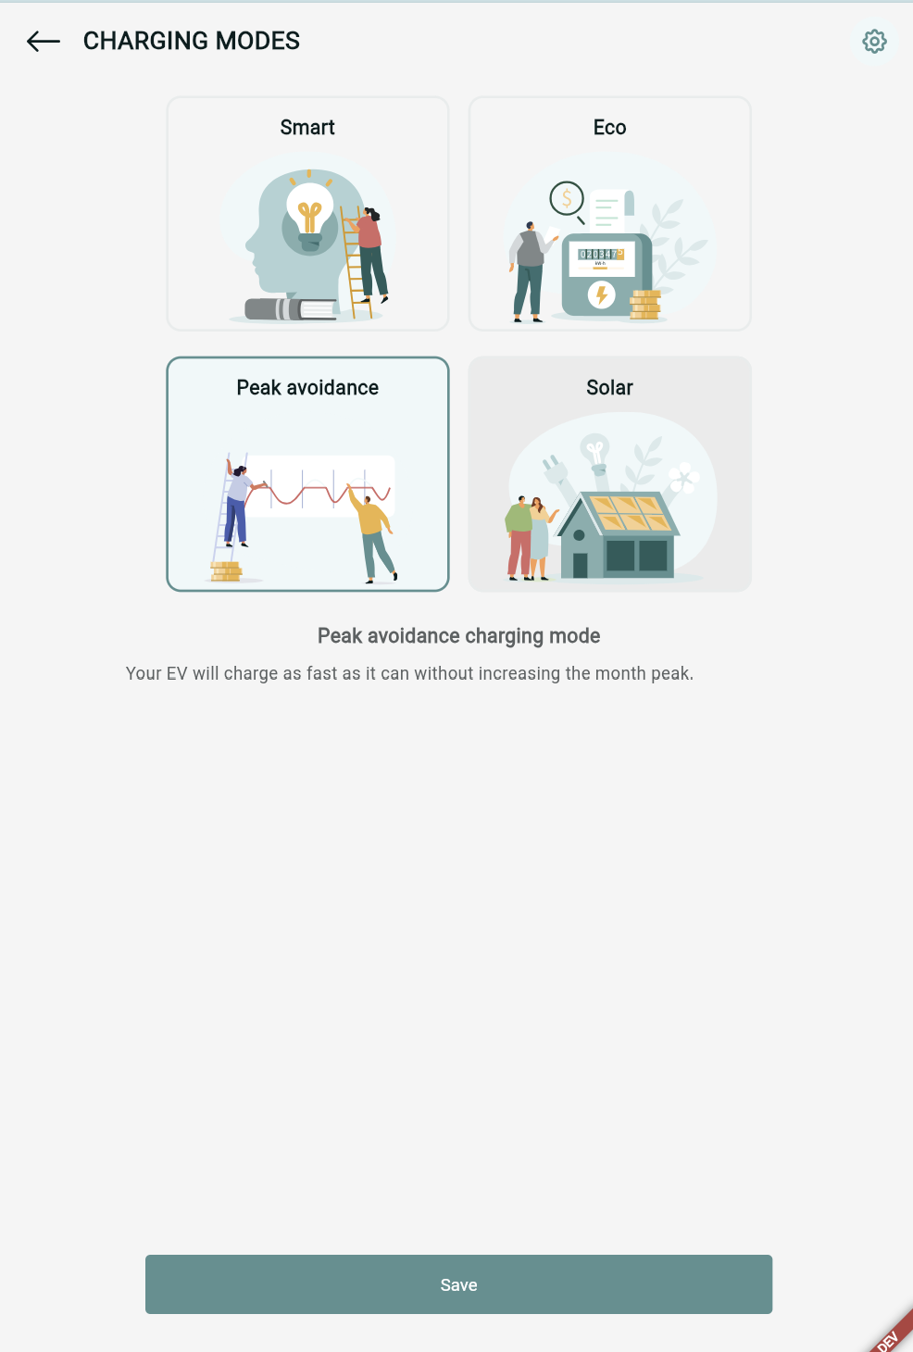
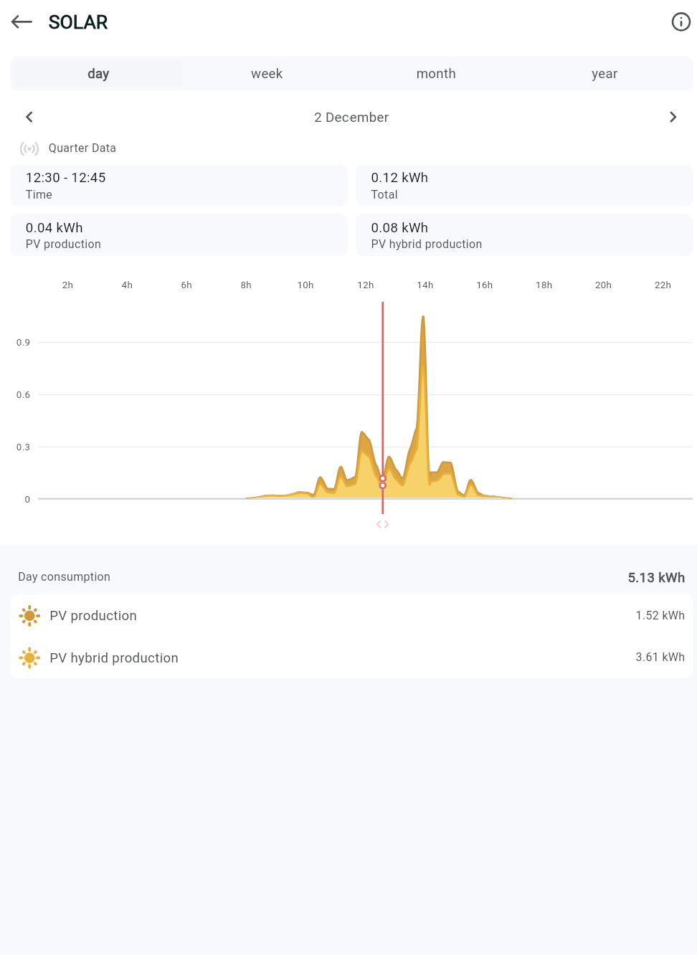
Waarde creatie en visualisatie
myFlexiO App is de gebruikersinterface voor alle verbonden toestellen:
- Realtime gegevens (synchronisatie @ 10 sec)
- Historische gegevens (dag, maand, jaar)
- Besparingen (PV, batterij, EV, tarief)
- Verdiensten
- Aansturing laadpaal

Slide 19
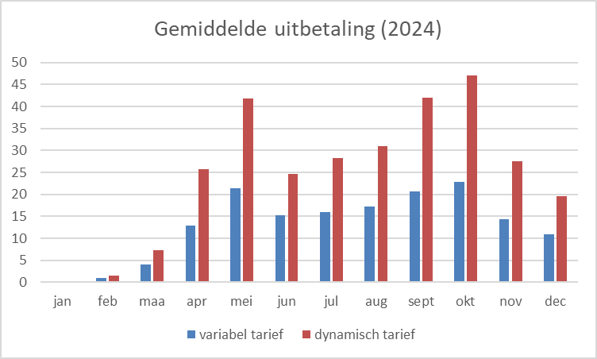
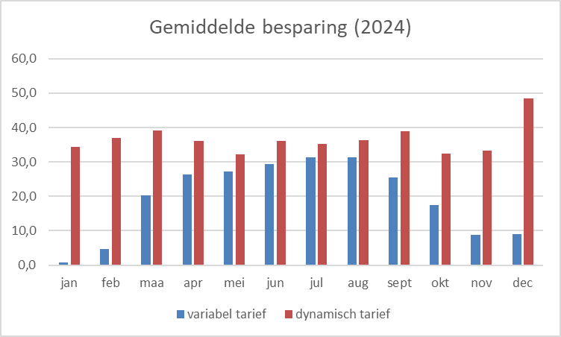
Een dienstverlening zonder verbintenissen
GRATIS bestaat niet
- Ofwel betaal je dit bij aankoop ofwel maandelijks
- Maandelijkse bijdrage van 9,95€ voor sturing van de batterij
- Maandelijkse bijdrage van 4,95€ voor sturing van de laadpaal)
- 15 dagen opzeg termijn
- besparingen en verdiensten

Slide 20
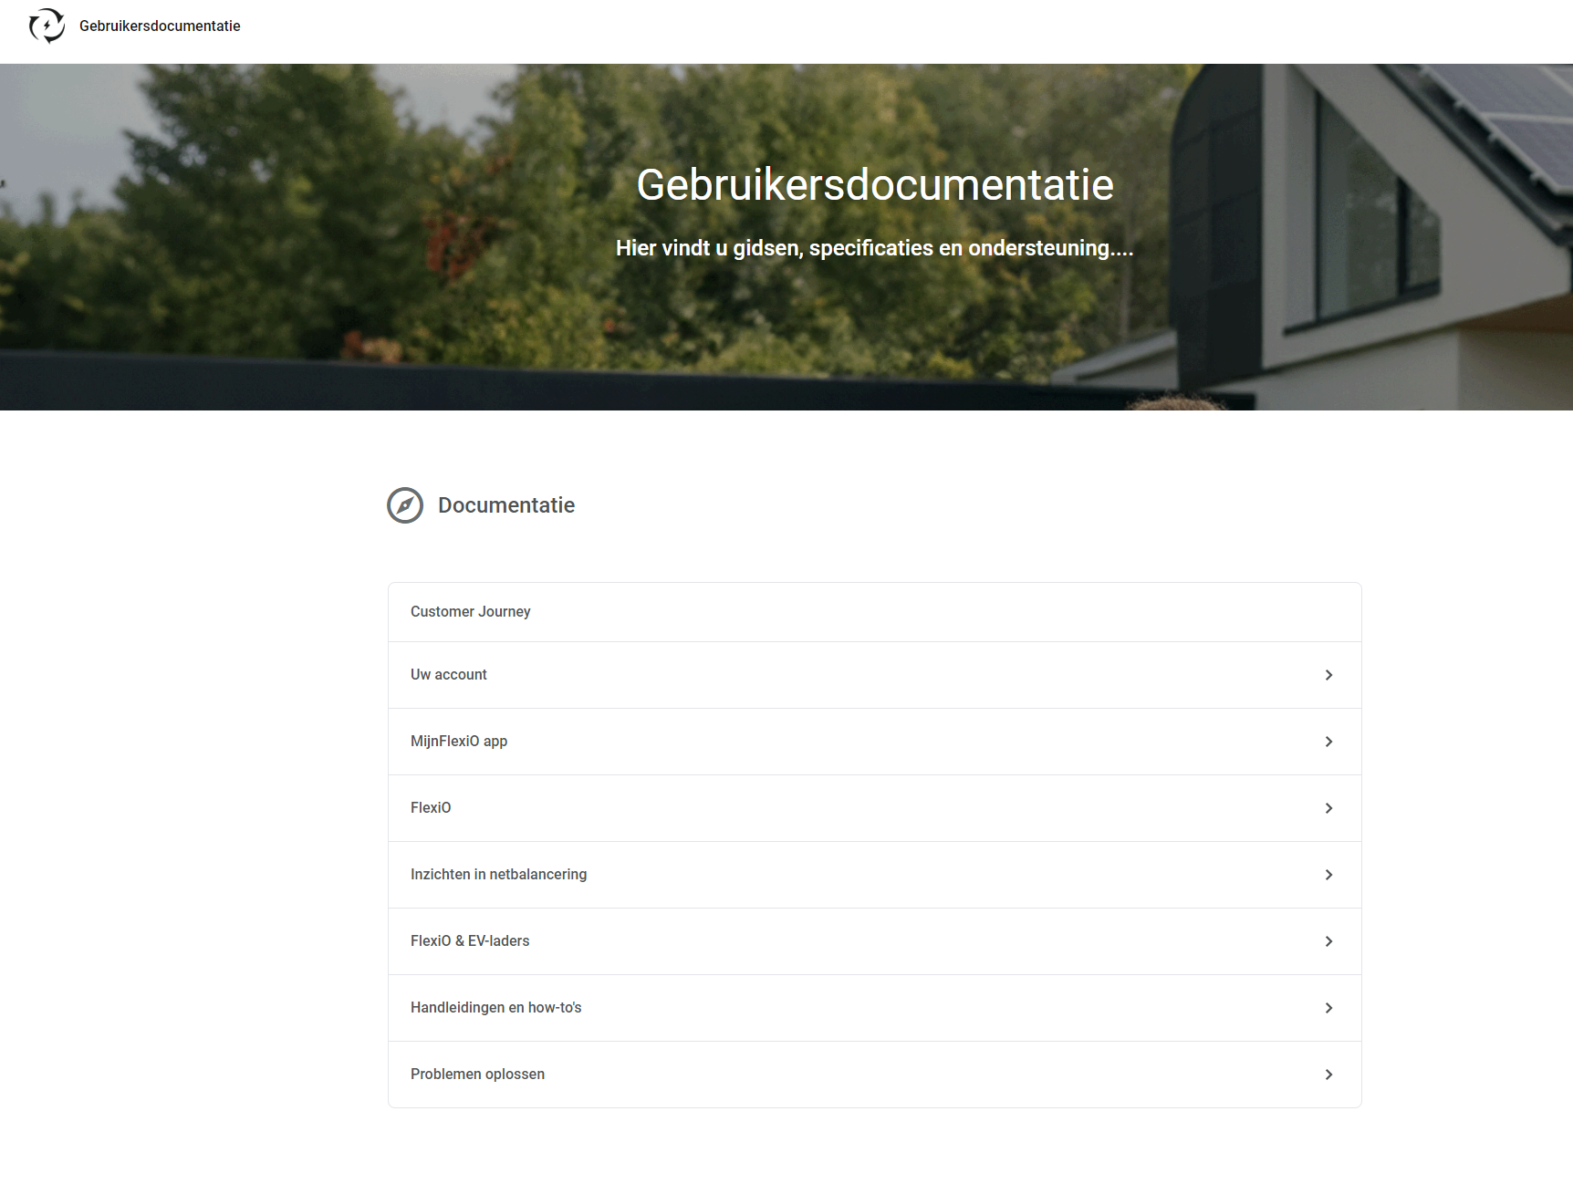

Praktische info
https://nl.docs.lifepowr.io/user/v1/

